Slide 1
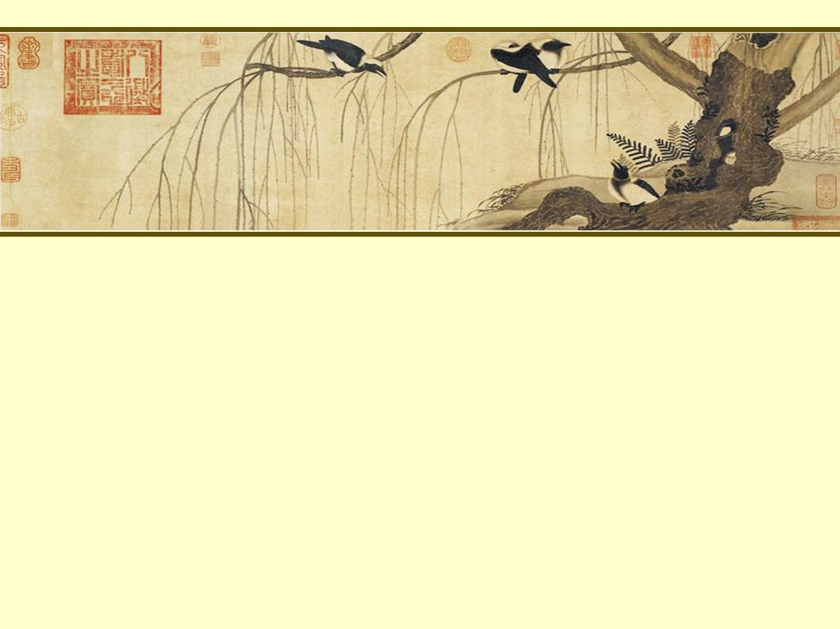
通识联盟暑期课程 《资治通鉴》导读
主讲教师：姜 鹏
复旦大学历史学系

Slide 2
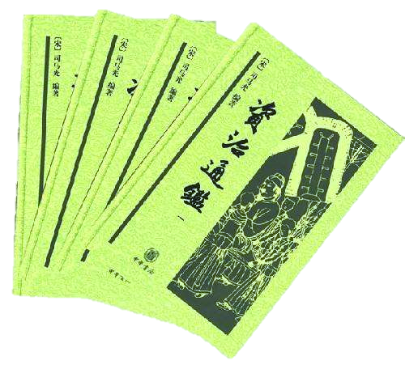
司马光的规则观
第三章 规则自身的价值
第一节“魏以五官中郎将丕为太子”章解读

Slide 3
一、“魏以五官中郎将丕为太子”章（上）
魏以五官中郎将丕为太子。
初，魏王操娶丁夫人，无子。妾刘氏生子昻，卞氏生四子：丕、彰、植、熊。王使丁夫人母养昻。昻死于穰，丁夫人哭泣无节，操怒而出之，以卞氏为继室。植性机警，多艺能，才藻敏赡，操爱之。操欲以女妻丁仪，丕以仪目眇，谏止之。仪由是怨丕，与弟黄门侍郎廙，及丞相主簿杨修，数称临菑侯植之才，劝操立以为嗣。修，彪之子也。操以函密访于外，尚书崔琰露版答曰：“《春秋》之义，立子以长。加五官将仁孝聪明，宜承正统，琰以死守之。”植，琰之兄女婿也。尚书仆射毛玠曰：“近者袁绍以嫡庶不分，覆宗灭国。废立大事，非所宜闻。”东曹掾邢颙曰：“以庶代宗，先世之戒也。愿殿下深察之。”丕使人问太中大夫贾诩以自固之术。诩曰：“愿将军恢崇德度，躬素士之业，朝夕孜孜，不违子道，如此而已。”丕从之，深自砥砺。它日，操屛人问诩，诩嘿然不对。操曰：“与卿言而不答，何也？”诩曰：“属有所思，故不即对耳。”操曰：“何思？”诩曰：“思袁本初、刘景升父子也。”操大笑。

Slide 4
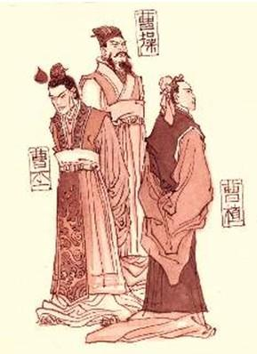
一、“魏以五官中郎将丕为太子”章（上）
【问 题】
这段文字中，司马光运用了哪些叙事手法？
2. 在曹丕、曹植兄弟之间，司马光支持谁？
3. 这样的叙事方法体现了什么特点？
（选择性、集中性）
（支持曹丕）
（将观点隐藏在史料剪裁的背后）

Slide 5
二、“魏以五官中郎将丕为太子”章（下）
操尝出征，丕、植并送路侧。植称述功德，发言有章，左右属目，操亦悦焉。丕怅然自失，济阴吴质耳语曰：“王当行，流涕可也。”及辞，丕涕泣而拜。操及左右咸歔欷，于是皆以植多华辞而诚心不及也。植既任性而行，不自雕饰，五官将御之以术，矫情自饰，宫人左右并为之称说，故遂定为太子。
左右长御贺卞夫人曰：“将军拜太子，天下莫不喜，夫人当倾府藏以赏赐。”夫人曰：“王自以丕年大，故用为嗣。我但当以免无教导之过为幸耳，亦何为当重赐遗乎！”长御还，具以语操。操悦，曰：“怒不变容，喜不失节，故最为难。”
太子抱议郎辛毗颈而言曰：“辛君知我喜不？”毗以告其女宪英。宪英叹曰：“太子，代君主宗庙、社稷者也。代君，不可以不戚；主国，不可以不惧。宜戚而惧，而反以为喜，何以能久。魏其不昌乎！”
（《资治通鉴》卷六十八）

Slide 6
二、“魏以五官中郎将丕为太子”章（下）
【问 题】
司马光是否真正欣赏曹丕这个人物？
（否）
2. 司马光是否矛盾？既支持曹丕又不喜欢曹丕？
（不矛盾）
3、司马光支持的究竟是什么？是曹丕个人吗？
（司马光支持的是规则）

Slide 7
三、总结与思考
规则是维持秩序的关键，但人们通常把规则当作工具看待。既然是工具，就可以随好恶修改乃至于丢弃。但通过对“魏以五官中郎将丕为太子”章的解读，我们发现司马光对规则的尊重不以人物为转移，体现出司马光认识到规则不仅仅是一种工具，其自身也是一种价值。

Slide 8
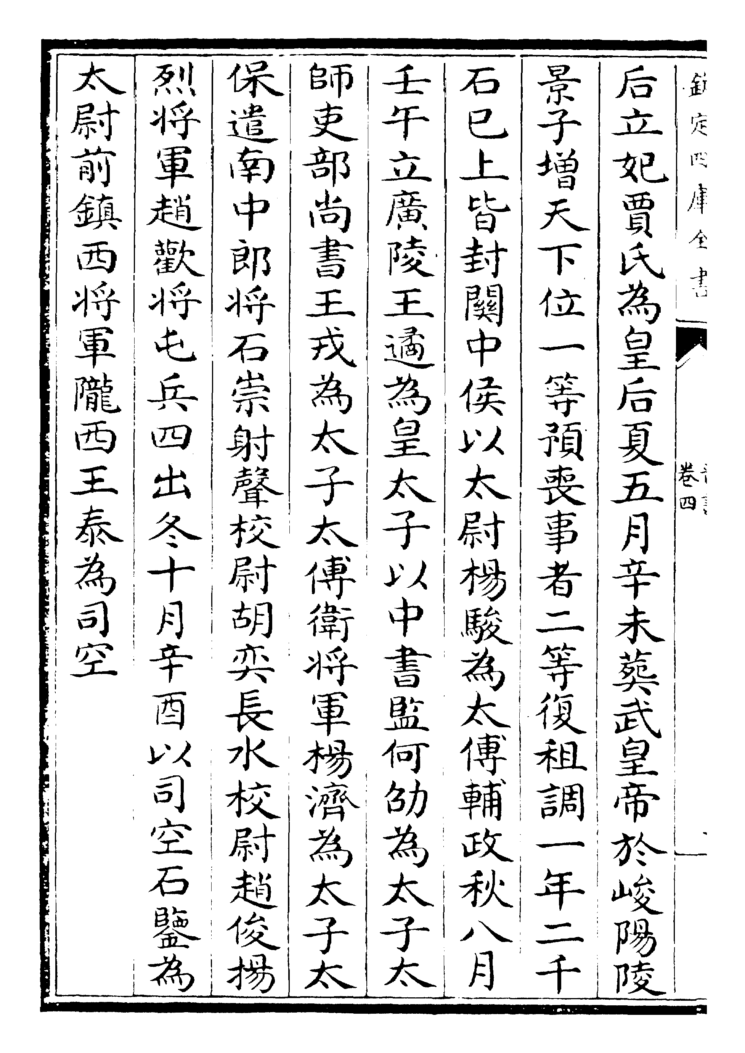
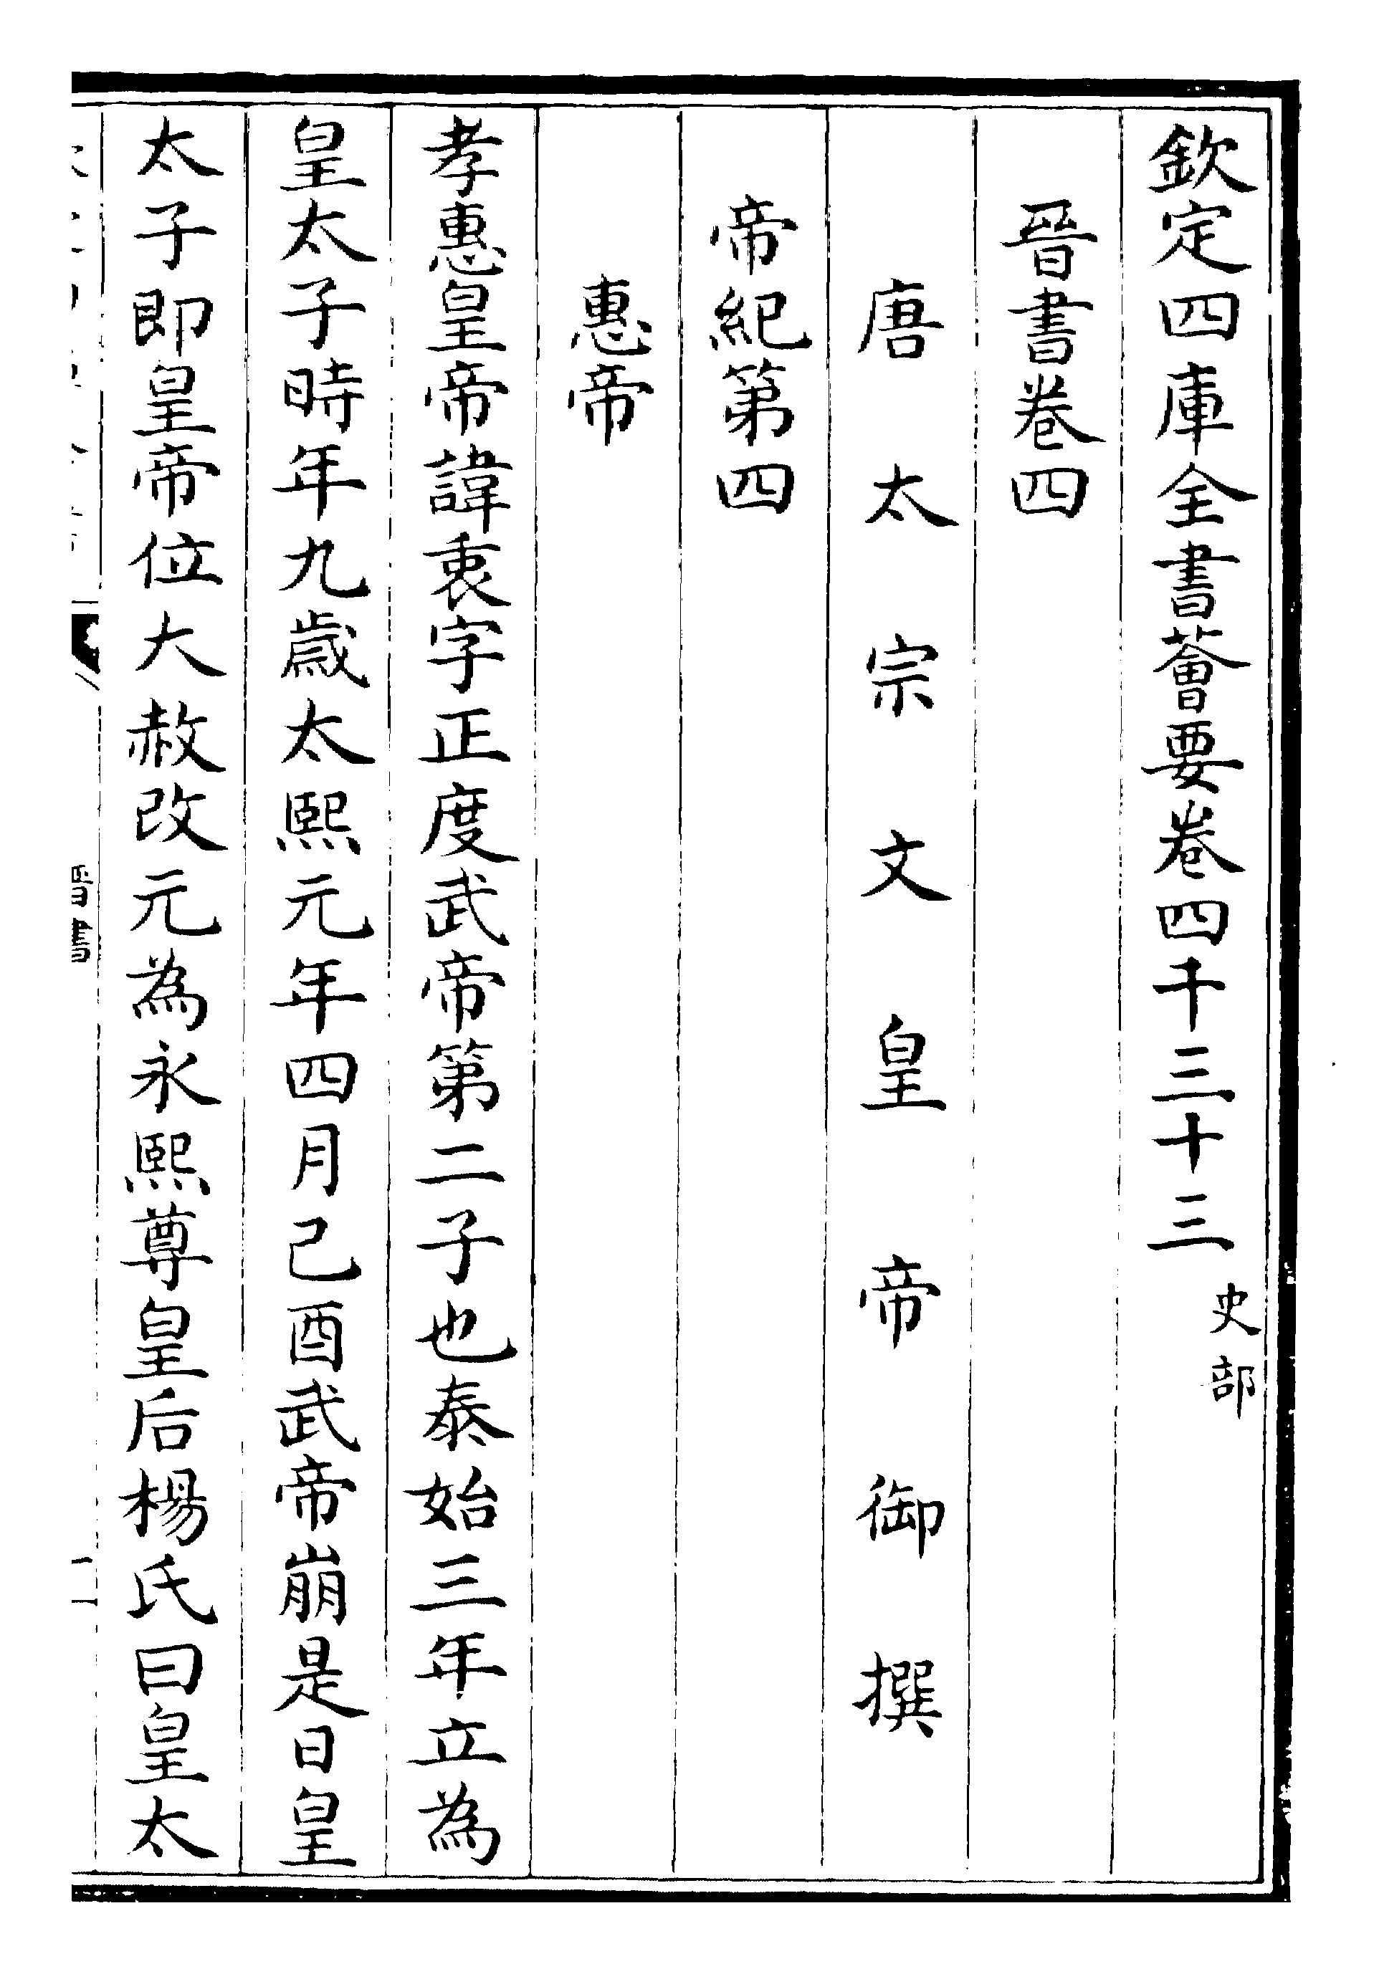
三、总结与思考
【疑问】
在君位继承问题上，如果根据规则，选出一个暴君或傻子怎么办？
例：（泰始）三年，春，正月丁卯，立子衷为皇太子。
[胡三省注：为惠帝亡晋张本。]
（《资治通鉴》卷七九，AD.267）
（唐）房玄龄等：《晋书·惠帝纪》

Slide 9
三、总结与思考
初，帝以才人谢玖赐太子，生皇孙遹。宫中尝夜失火，帝登楼望之。遹年五岁，牵帝裾入闇中，曰：“暮夜仓猝，宜备非常，不可令照见人主。”帝由是奇之，尝对群臣称遹似宣帝，故天下咸归仰之。帝知太子不才，然恃遹明慧，故无废立之心。
（《资治通鉴》卷八十二 太康十年）

Slide 10
三、总结与思考
史臣曰：不才之子，则天称大，权非帝出，政迩宵人。褒姒共叔帯并兴，襄后与犬戎俱运。昔者，丹朱不肖，赧王逃责，相彼凶德，事关休咎，方乎土梗，以坠其情。溽暑之气将䦨，淫蛙之音罕记，乃彰嗤笑，用符颠陨。岂通才俊彦犹形于前代，增淫助虐独擅于当今者欤！物号忠良，于兹拔本，人称妖孽，自此疏源。长乐不祥，承华非命，生灵版荡，社稷丘墟。古者败国亡身，分镳共轸，不有乱常，则多庸暗。岂明神丧其精魄，武皇不知其子也！
（《晋书》卷四《惠帝纪》）

Slide 11
三、总结与思考
【思考】
晋惠帝是中国历史上著名的不慧皇帝，《晋书》对晋武帝选择晋惠帝作为继承人有明确而严厉的批评，《资治通鉴》对此却一言不发。司马光是意识到嫡长子继承原则也有行不通的时候，故为避免尴尬而选择回避？还是有更深层的看法？请重温《资治通鉴》卷一第一段“臣光曰”，尝试对这一问题做出解答。

Slide 12
敬请指正，谢谢！

